Slide 1
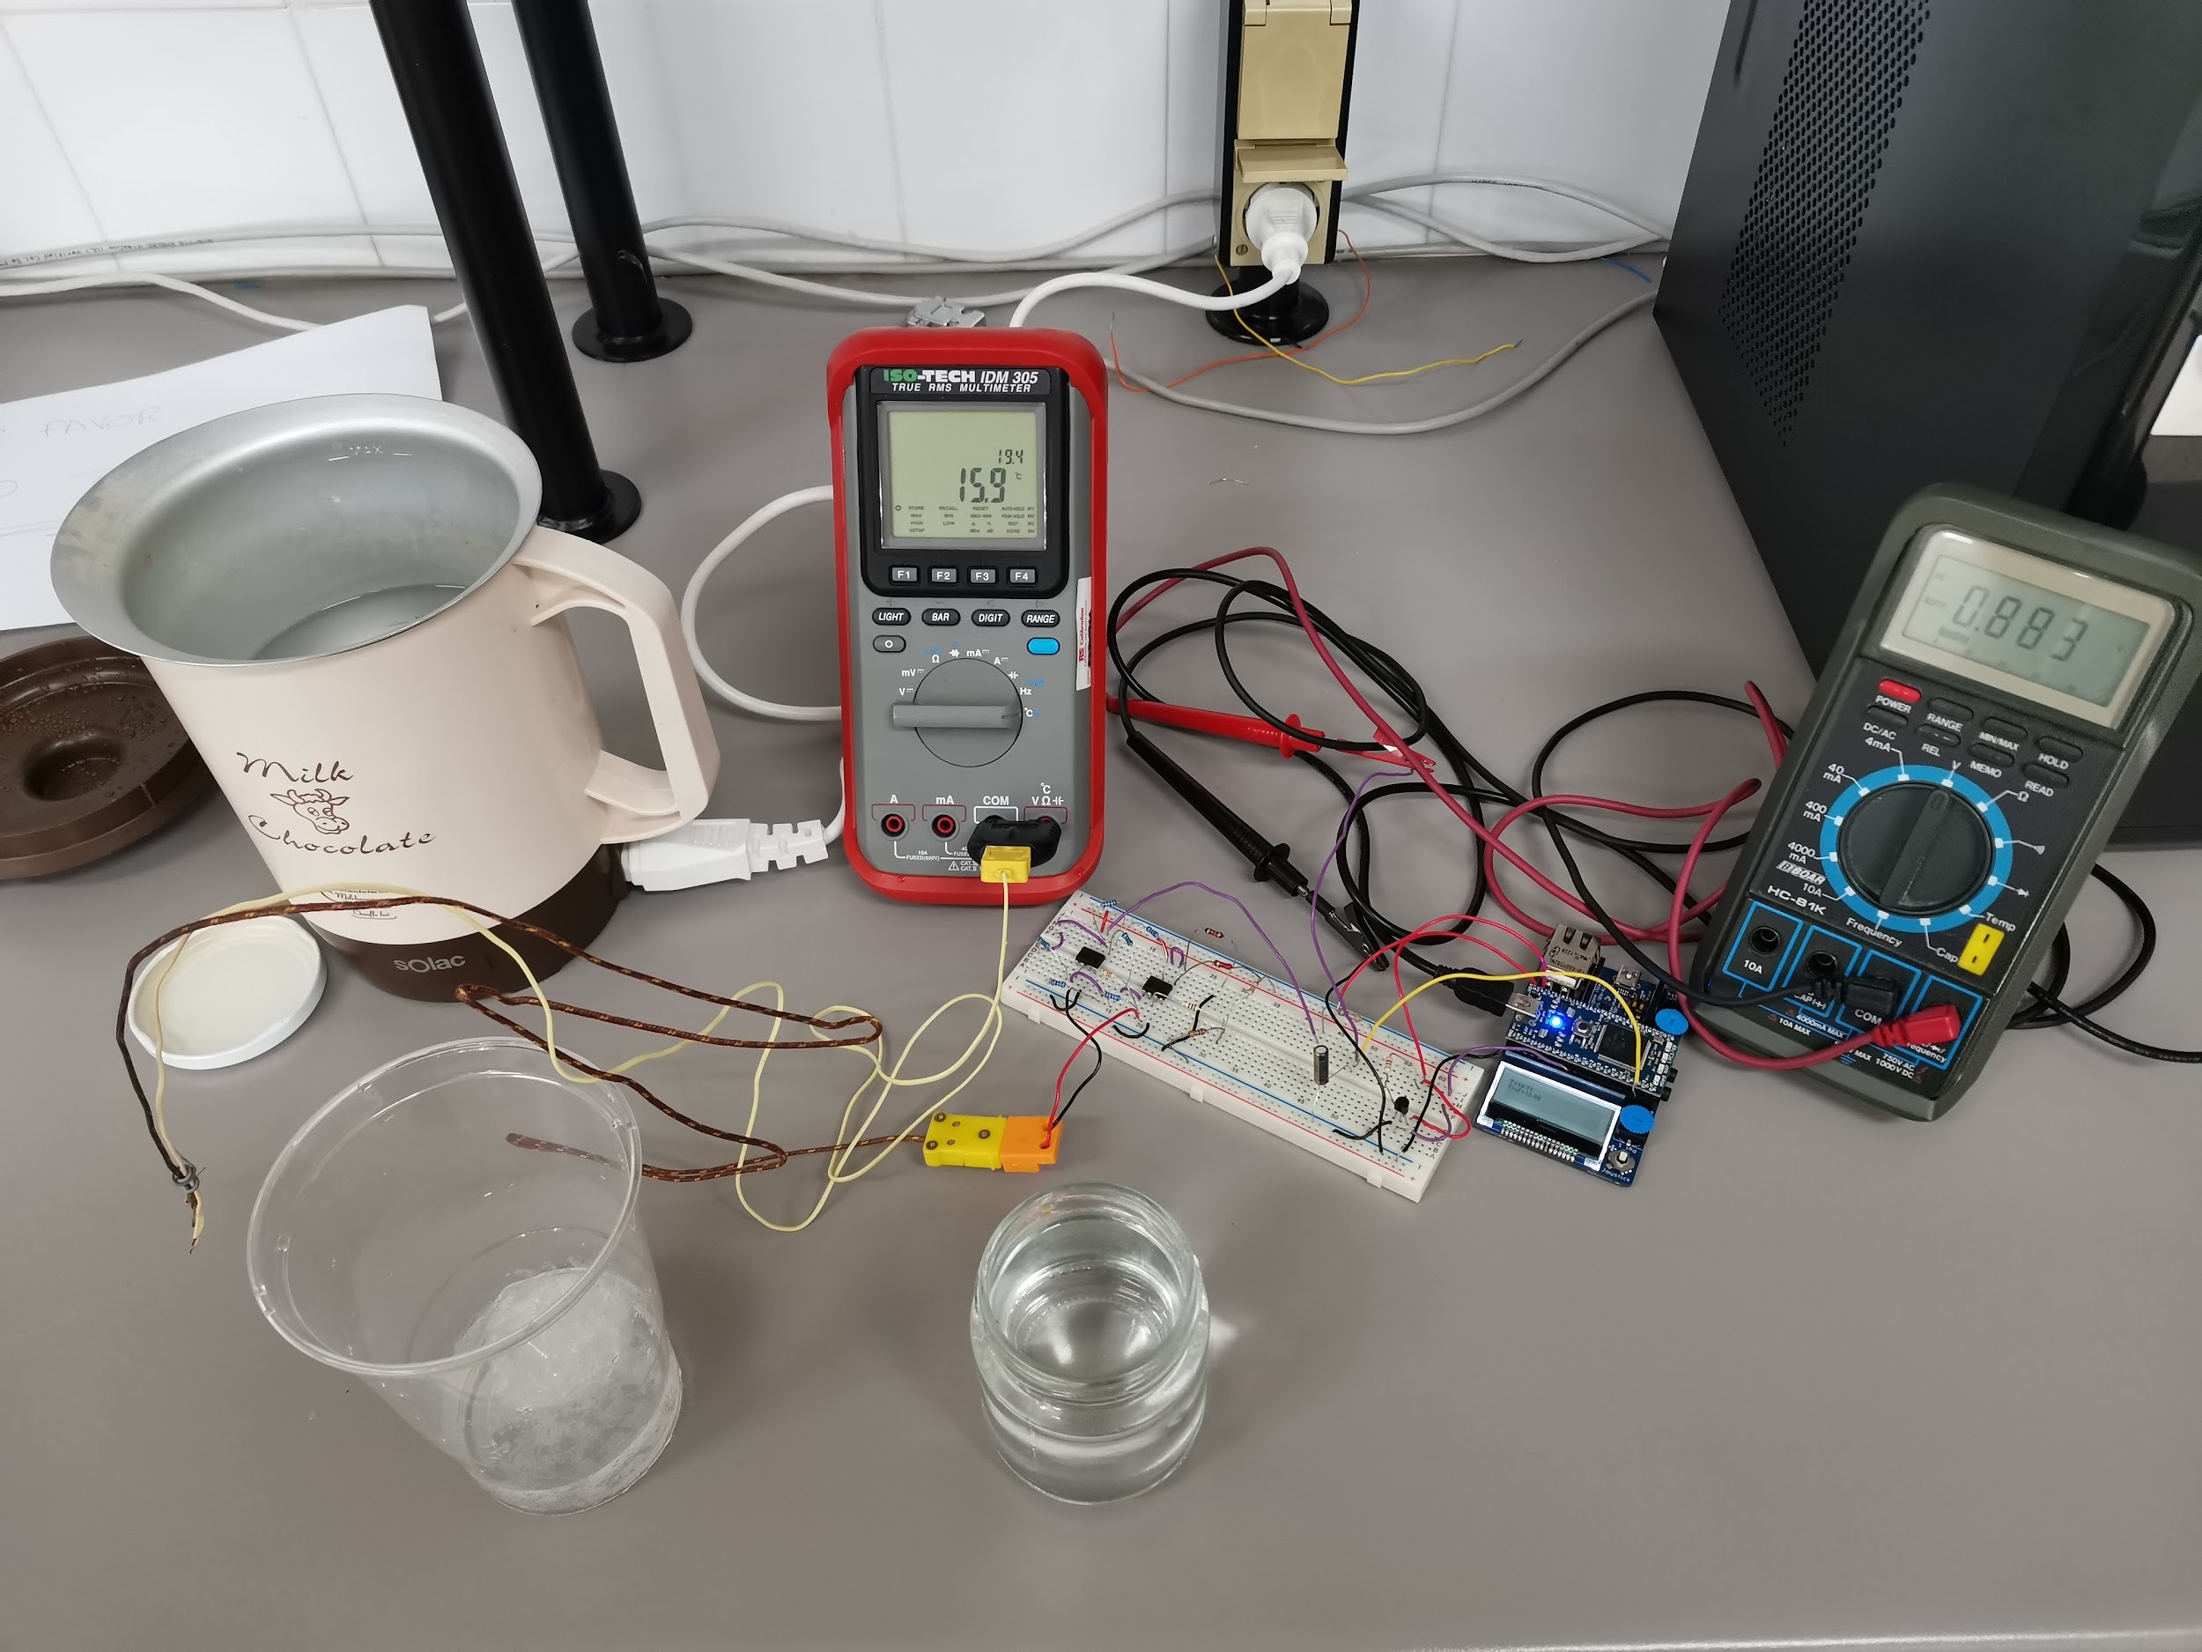
Medidor de temperatura digital
(microcontrolador)
Rocío Díaz Somalo
Aitor Garcia Blanco
Inés Rodríguez Barquero

Slide 2
Índice
Introducción
Termopar
Puente de Wheatstone
Amplificador de Instrumentación
Filtro pasa baja
Programa en el microcontrolador
Análisis en el laboratorio
Bibliografía

Slide 3
Introducción
Objetivo: construir un medidor de temperatura digital a través del uso de un termopar que mida temperaturas entre -10º C y 120ºC.
Resultado: termómetro digital entre 2ºC y 40ºC.
Bloques
Parte analógica:
Puente de Wheatstone: señal similar a la del termopar
Amplificador de instrumentación
Filtro de pasa baja
Parte digital: Mbed y microcontrolador
Notes:
El objetivo es construir un medidor de temperatura digital a través del uso de un termopar que nos mida temperaturas entre -10 y 120 grados. No obstante, nuestro resultado,como más adelante explicaremos será un termómetro entre 2 y 40 grados.
Así podemos dividir nuestro proyecto en dos bloques:
Un primer bloque sería en la parte analógica que consistiría de un puente de Wheatstone, el cual os daría una señal similar a la del termopar; un amplificador de instrumentación, que nos amplifica la señal de salida del puente y por último un filtro de pasa baja para disminuir el ruido de la señal de salida. Por último una parte digital, en la cual con ayuda de la aplicación de mbed para implementar mediante un microcontrolador los datos obtenidos.

Slide 4
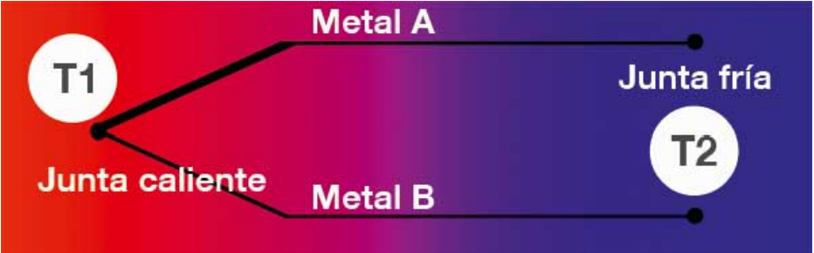
Termopar
Unión de dos metales conectados entre sí en sus extremos
Partes:
Junta caliente: Punto de medición
Junta fría
Efecto Seebeck: Unión entre dos metales diferentes a diferentes temperaturas aparecerá una diferencia de potencial entre los dos metales.
Un termopar mide la diferencia de temperatura entre la junta fría y la caliente.
Notes:
El termopar consiste en la unión de dos metales conectados entre sí en sus extremos. En uno de sus extremos, en la parte izquierda encontramos la junta caliente, el cuál será el punto de medición. En el lado derecho encontramos la junta fría. La operación del termopar se basa en el efecto Seebeck, si hay una unción de dis metales diferentes y los do se mantienen a diferentes temperaturas aparecerá una diferencia de potencial entre los dos metales.
Hay que tener e cuenta que el termopar no nos da la diferencia de temperatura entre la junta fría y la junta caliente.

Slide 5
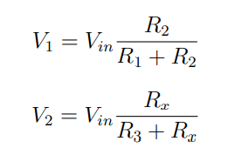
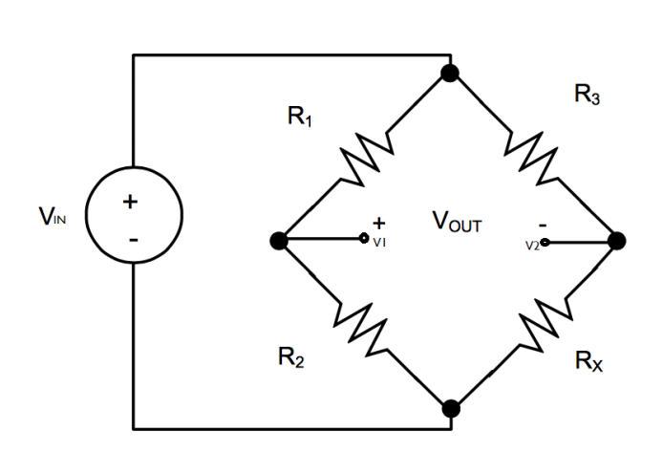
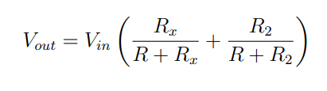
Puente de Wheatstone
Notes:
En esta diapositiva presentamos el puente de Wheatstone, la imagen de la izquierda muestra el esquema general. Consta de 4 resistencias, de las cuales 3 serán fijas y haremos una de ellas variable, la Rx. El analisis del circuito viene establecido por las formulas presentadas.

Slide 6
Amplificador de Instrumentación
Elección:
Ganancia diferencial precisa y estable
Ganancia controlada mediante un elemento analógico
Alta impedancia de entrada e impedancia de salida baja
Ganancia en modo común muy bajo
Factor de ruido próximo a la unidad
Nivel alto en la razón de rechazo al rizado
Bajo nivel de offset
Entre otros...
Función :
Amplificar señal de puente de Wheatstone y termopar
Notes:
→ Hemos elegido este tipo de amplificador principalmente debido a las ventajas que presenta que son: su alta impedancia de entrada y el control simplificado de la ganancia.

Slide 7
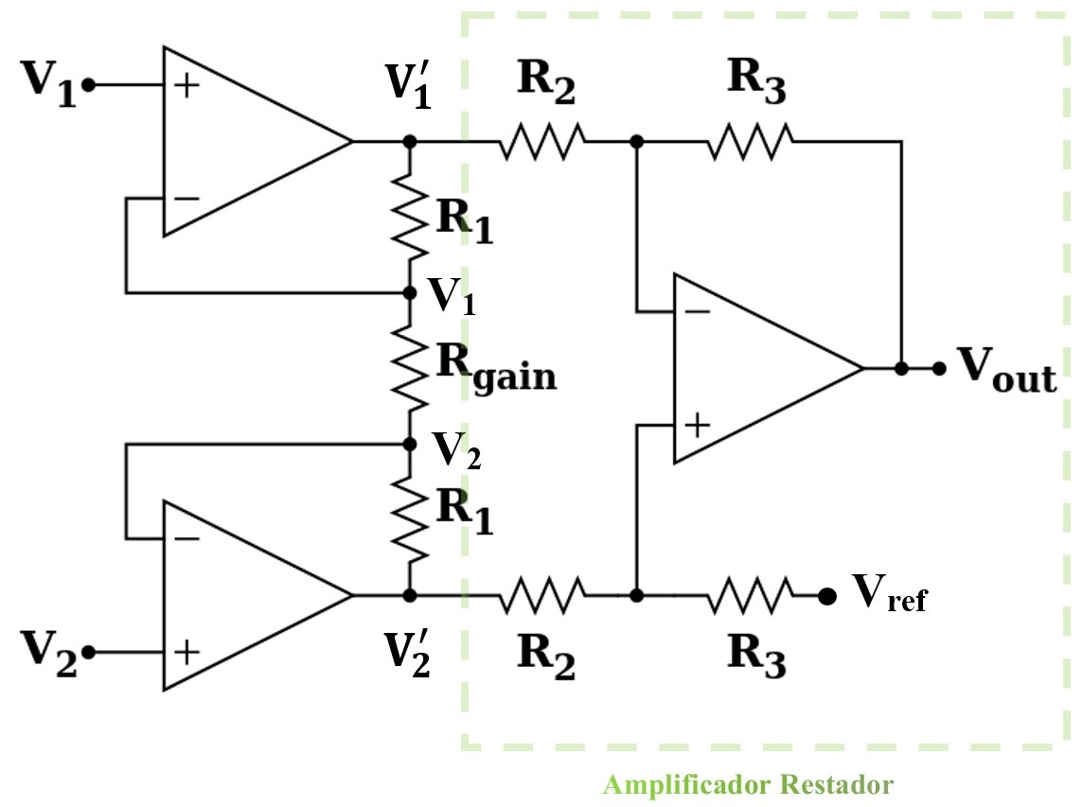
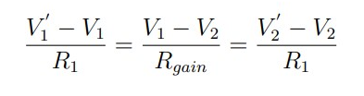

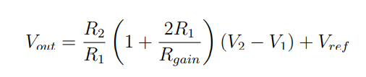
Notes:
→ El amplificador de instrumentación es un dispositivo electrónico que está constituido por amplificadores operacionales en modo de amplificador diferencial de ganancia controlada (restador).
→ Si analizamos el circuito, identificando el amplificador restador tenemos por un lado la expresión(1) y por otro lado, una expresión asociada a dicho amplificador restador(2).. Despejamos V’1 y V’2 de la expresión (1) y sustituimos en la del restador para obtener la expresión del amplificador (3) que nos da la salida en función de la entrada y de la Vref.

Slide 8
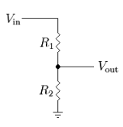

Divisor de tensión
Notes:
→ Otro elemento presente en nuestro circuito es el divisor de tensión.
→ Para el modo común, empleamos una resistencia a la salida de Vout para limitar la intensidad que sale del divisor de tensión. Para la Vref empleamos un amplificador de los circuitos integrados. Esto se debe a que el amplificador presenta una resistencia interna lo suficientemente elevada como para limitar la intensidad.

Slide 9
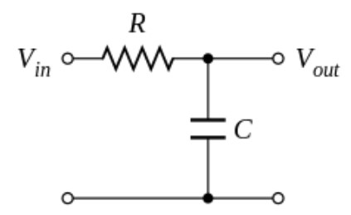

Filtro pasa baja
Notes:
→ Algo inherente a los sistemas reales es el ruido que las señales presentan. Por esto, la señal de salida del amplificador, va a presentar señales no deseadas que se mezclan con la señal a estudiar, es decir, va a presentar ruido. Para aminorar este efecto, vamos a introducir en el circuito un filtro.
→ Vamo a introducir un filtro de pasa baja (imagen). Utilizaremos este tipo de filtro ya que el rango de frecuencia de trabajo se sitúa entre los 5 y los 10Hz.

Slide 10
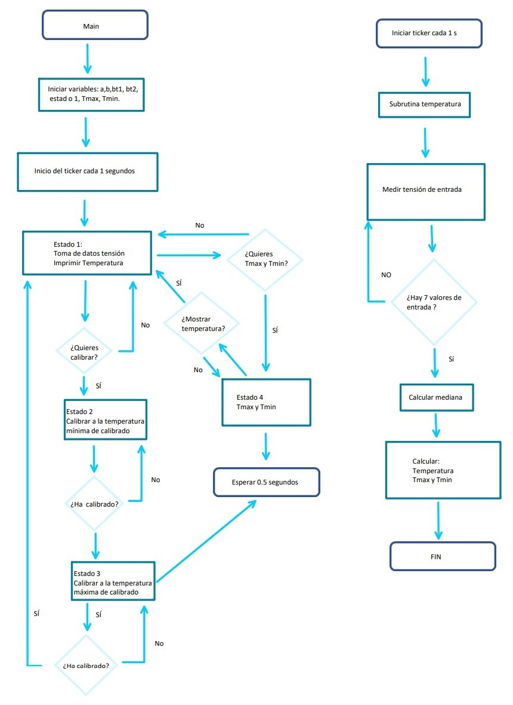

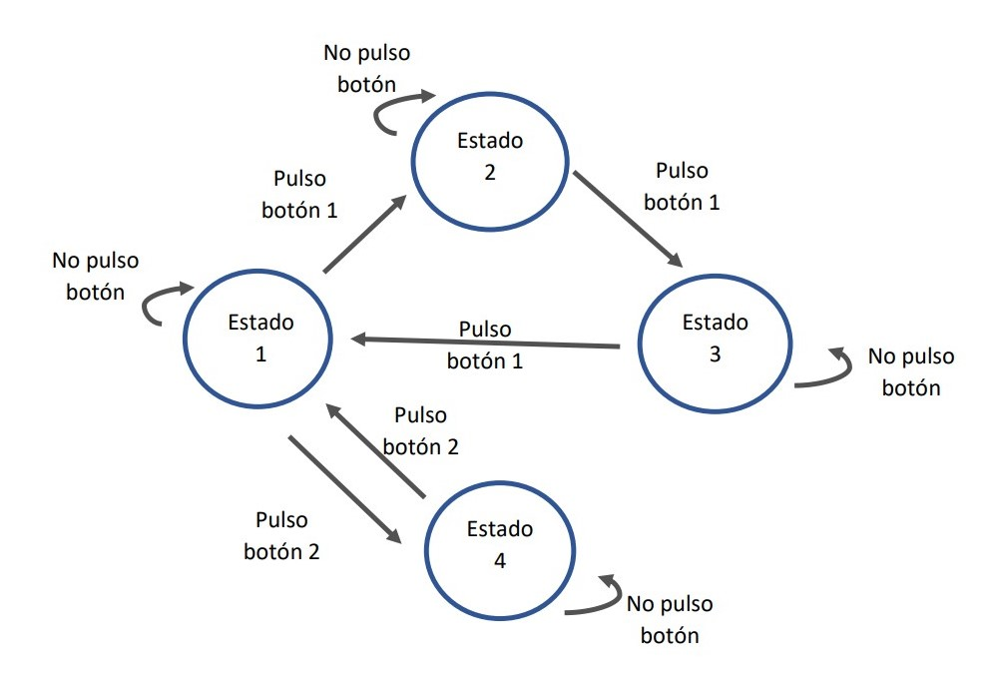
Programa en el microcontrolador
Notes:
Podemos caracterizar la temperatura medida gracias a la expresión lineal mostrada que la relaciona con el voltaje de entrada. Realizamos entonces un programa en el microcontrolador que la contenga.
Este tendrá cuatro estados. El primero de ellos consistirá en mostrar en pantalla la temperatura actual. El segundo y el tercero formarán parte del modo de calibración, donde se podrán ajustar los coeficientes a y b para atender a las variaciones experimentales. El cuarto estado mostrará por pantalla las temperaturas máximas y mínimas que se han llegado a registrar.
Desde el modo de medición, se podrá pasar al modo de calibración o al modo que nos da la Tmax y Tmin gracias a un Joistick.
Los valores de voltaje necesarios para hallar la temperatura, son tomados mediante un ticker que actúa cada segundo y que devuelve la mediana de las 7 últimas medidas de voltaje registradas

Slide 11
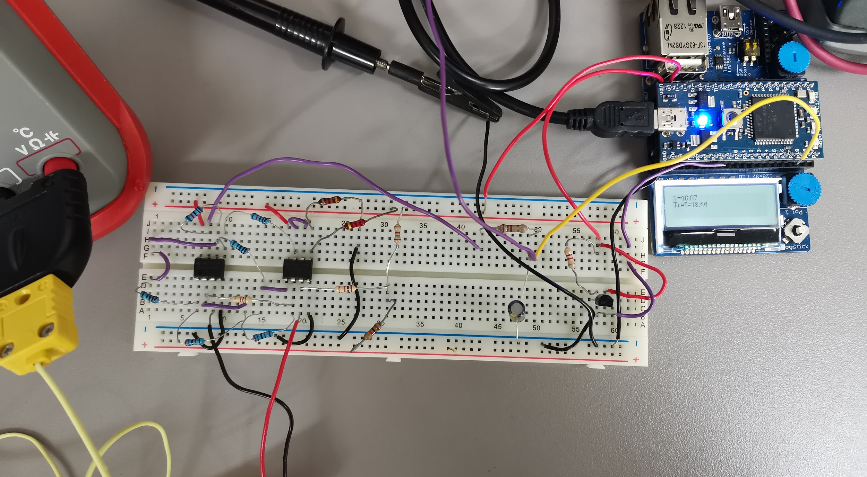
Análisis laboratorio
Siguiendo las directrices teóricas previas, procedemos al montaje experimental.
Notes:
En esta sección se realizará el análisis de los datos obtenidos tanto por simulación como experimentalmente. Se trabajará siguiendo las directrices teóricas vistas en los anteriores apartados, para finalizar mostrando el termómetro resultante montado en el laboratorio.

Slide 12
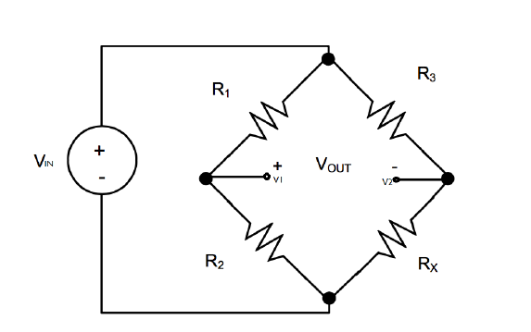
Puente de Wheatstone
Se considera que el termopar tipo k , opera entre -30ºC y 110ºC, que se corresponde con voltajes entre -1,15mV y 4,5mV.
Se fijan todas las resistencias del puente exceptuando R_{x}.
Una única fuente alimentará el circuito
Notes:
El objetivo es simular el voltaje generado por un termopar tipo K que permita obtener temperaturas entre -10°C y 120°C. Teniendo en cuenta que la temperatura ambiente afecta a la tensión, se estima que el termopar operará entre los -30°C y los 110°C. Consultando las tablas de referencia para el termopar tipo K, los voltajes correspondientes a dichas temperaturas son Vmin = -1,15mV y Vmax = 4,5mV.
Para elegir las resistencias del puente de Wheatstone, que permiten obtener estos valores, se emplea la expresión mostrada en la parte teórica, teniendo en cuenta la necesidad emplear un modo común de 2V. Se fijan los valores de R1, R2 y R3, permitiendo que la variación de Rx proporcione los voltajes deseados. En el montaje experimental se utiliza un potenciómetro manual para esta tarea.
La fuente VIN del puente es de 5V pues, se elige emplear una única fuente para todas las necesidades. Esta es la disponible en la placa MBed.

Slide 13
Amplificador de instrumentación
Se emplean amplificadores TLV2462
Se le asignan a los valores de voltaje máximos y mínimos determinados valores de salida.
Así quedan determinadas las resistencias y la ganancia del amplificador de instrumentación
V_{min}=-1,5mV
V_{out}=0,5V
V_{max}=4,5mV
V_{out}=4V
Notes:
Gracias a la emulación del termopar, es posible continuar con la amplificación. Para realizar el circuito del amplificador de instrumentación se ha utilizado los amplificadores operacionales TLV2462.
Las resistencias del circuito, vienen determinadas por el uso de la ecuación mostrada, junto con los dos puntos fijados, el máximo y mínimo voltaje de entrada y salida. Para Vmin = -1,15mV se asigna una salida amplificada de Vout = 0,5V y a Vmax = 4,5mV se le asigna de Vout = 4,0V. De esta forma quedan también determinados el voltaje de referencia y la ganancia G= 546, 58.

Slide 14
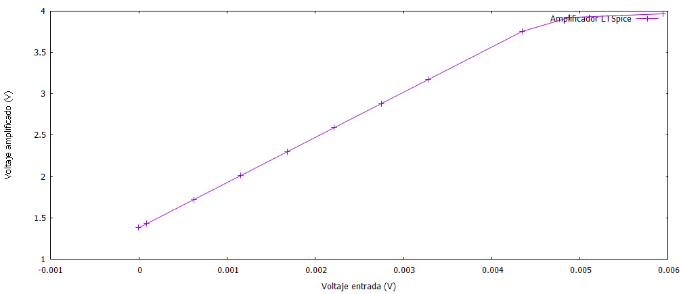
Simulación del puente de Wheatstone junto con el amplificador en LTSpice
Notes:
Los datos de la amplificación obtenidos mediante la simulación del circuito en LTSpice, se muestran en la imagen. Como puede observarse, la señal se satura en los voltajes más altos, por ello la ganancia obtenida es más baja que la teorizada, G = 480, 59.

Slide 15
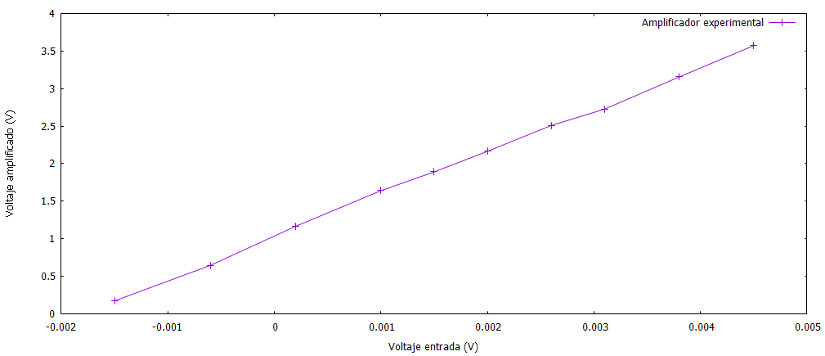
Salida amplificador de instrumentación experimental empleando el puente de Wheatstone
Notes:
Al realizar el montaje del amplificador en el laboratorio, se obtuvieron los resultados de la imagen. En esta ocasión, la ganancia se vio aumentada respecto a la simulada G = 563,561, no se vieron signos de saturación. La ganancia era mayor de lo deseado, pues se concluyó que el máximo de tensión debía ser de 3.3V para ajustarse al microcontrolador. Por ello, se cambió la resistencia Rgain a un valor mayor.

Slide 16
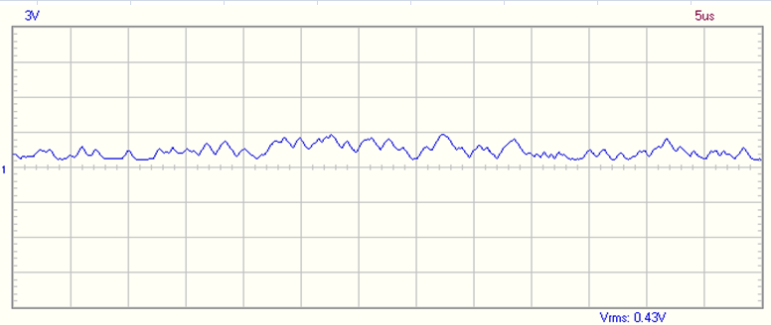
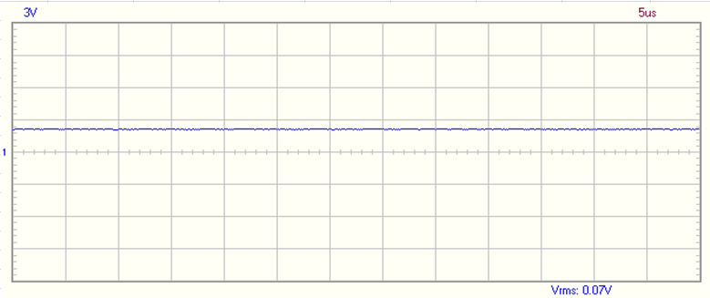
Filtrado del ruido
Frecuencia de corte:
f=10Hz
Notes:
Se encontró ruido mediante el osciloscopio en la señal amplificada, como se ve en la primera imagen. Se empleó el filtro detallado en la sección teórica para solucionarlo. Para hallar los valores de sus elementos mediante la ecuación mostrada, se utilizó que la frecuencia de corte es de 10Hz. Gracias a él, la señal de salida pasó ser mucho más limpia, como se observa en la segunda imagen.

Slide 17
Montaje final del termómetro
Se realiza la unión de la parte analógica y digital. Para realizar los ajustes pertinentes dispuso de:
Termómetro formado por un multímetro con termopar.
Agua a temperatura ambiente.
Calentador electrico de agua.
Hielo.
Los valores extremos de temperatura que se lograron fueron 2°C de mínima y 80°C de máxima.
Notes:
Una vez concluido el desarrollo analógico y digital, se procede a la unión de ambas partes. Para ello es necesario emplear un divisor de tensión a la entrada del amplificador para mantener el modo común de 2V.
Para realizar los ajustes pertinentes dispuso de:
Termómetro formado por un multímetro con termopar.
Agua a temperatura ambiente.
Calentador eléctrico de agua.
Hielo.
Para calibrar el termómetro se empleó el modo destinado a esta función. Los valores extremos de temperatura que se lograron fueron 2°C de mínima y 80°C de máxima. Para comprobar su correcto funcionamiento, se compararon los datos de temperatura obtenidos con los dados por un multímetro. Se concluyó que ambos eran iguales para los valores extremos, pero eran diferentes en las temperaturas intermedias.

Slide 18
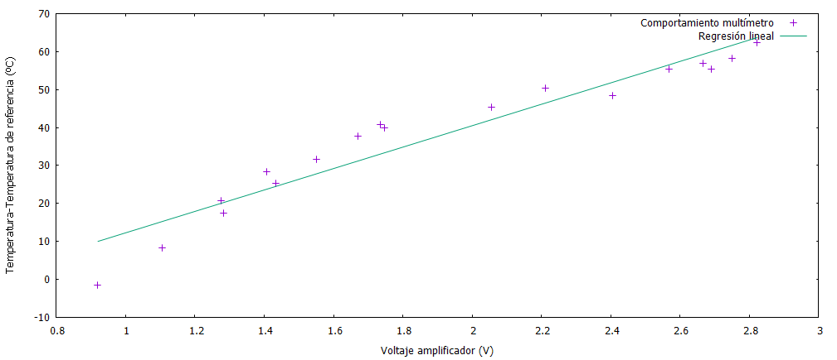
Estudio de la linealidad del multímetro
Desde -10ºC hasta 120ºC
Notes:
Para averiguar el problema, se estudiaron los valores de voltaje amplificado y de temperatura dados por el multímetro, para ver si su relación era lineal, como se venía suponiendo.
Como se ve en la imagen, no es posible establecer una relación lineal para todo el rango de temperaturas.

Slide 19
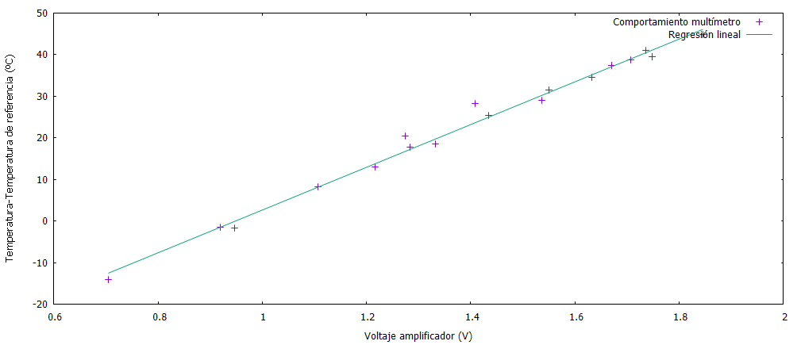
Desde 2ºC hasta 40ºC
Notes:
Se retiran entonces los valores más altos de temperatura, recuperando así un ajuste lineal preciso, como se puede observar.

Slide 20
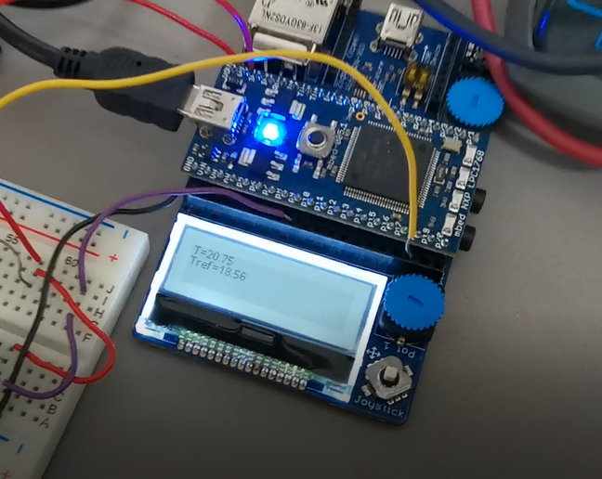
Termómetro que opera entre 2ºC y 40ºC
Notes:
Finalmente se vuelve a comprobar el funcionamiento del termómetro del proyecto con los nuevos cambios, concluyendo que funciona adecuadamente para un rango de entre 2ºC y 40ºC

